Slide 1
rebook
基于Android的校园图书交易平台
作者：13061175 胡亚坤
13061179 董元财

Slide 2
NABCD
Need 需求
Approach 实现
Benefit 好处
Competitors 竞争
Delivery 交付

Slide 3
Need 需求
针对校园教科书的使用情况，有以下几点符合二手书的需求：
一：课本的使用程度不高，完全可以符合再次利用的条件
二：购买新书或者在书店购买旧书，代价太高
三：高年级的学生对有些没用确又弃之可惜的书，售卖是很好的处理方式

Slide 4
Approach 实现
客户端+服务器
Android客户端：开发工具：Android Studio 数据库使用Android
操作系统内嵌的SQLite
服务器端：JAVA WEB Hibernate框架 Mysql

Slide 5
Benefit 好处
To us:
首先是对我们android开发的训练，增加开发经验，完善开发时所用的知识技术
其次是加强了团队合作，自身能力得到了提升
To users:
方便了彼此的生活学习，更加有利于资源的有效使用
加强了同学之间的沟通交流

Slide 6
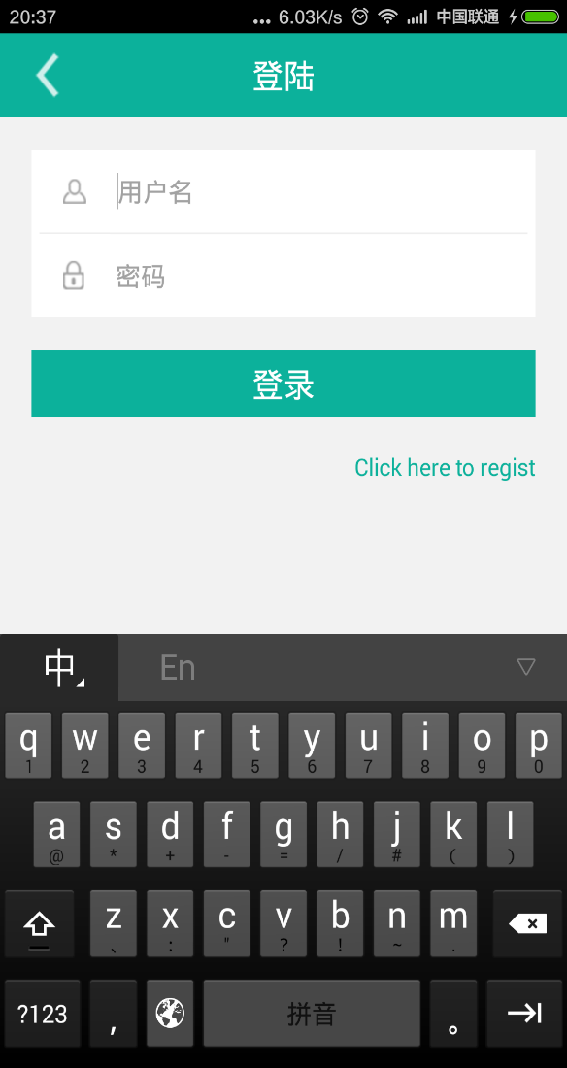
具体实现功能页面
登陆界面
登陆由用户名和密码组成，由服务器验证通过之后登陆到主界面，并在移动端的本地保存用户的用户名和密码，在用户退出时未注销账户的情况下实现下次自动登陆

Slide 7
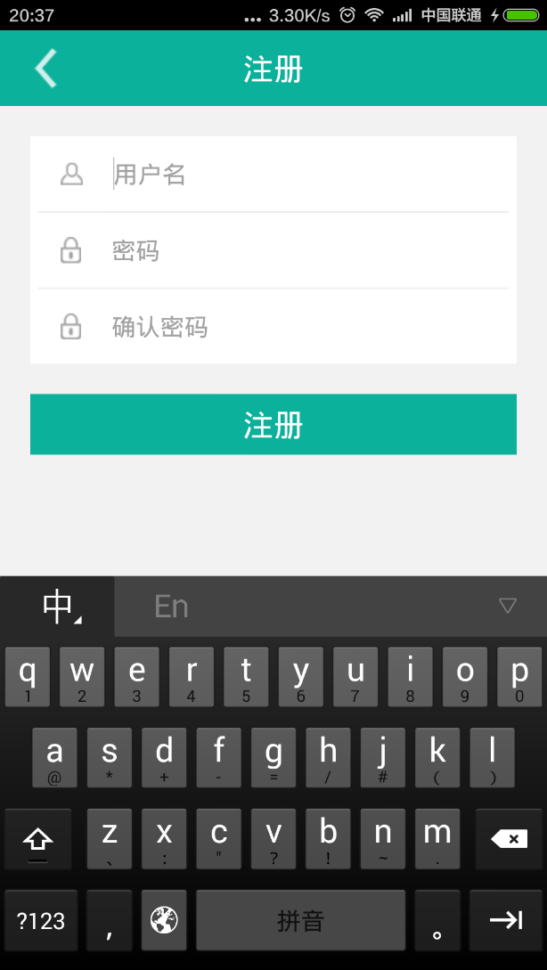
具体实现功能页面
注册界面
注册界面，提供用户名和密码，暂不支持验证码的发送，注册信息填写完之后由服务器在数据库中加入用户的初始信息，已存在的用户名在注册时会被提醒不允许注册。

Slide 8
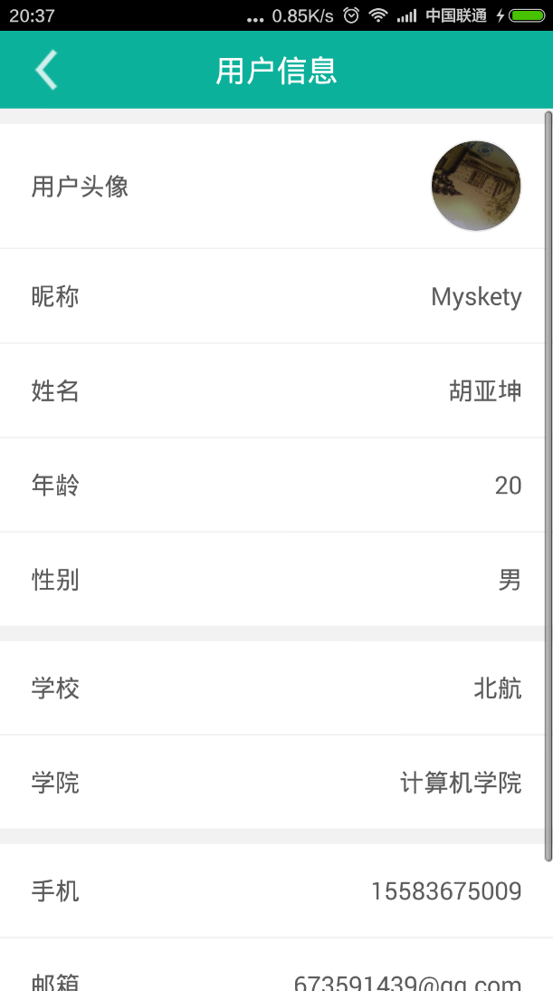
具体实现功能页面
用户个人信息界面
个人信息包括头像（支持拍照或者本地上传）、昵称以及姓名、年龄之类基本信息的完善和修改，修改内容会及时更新到服务器数据库。

Slide 9
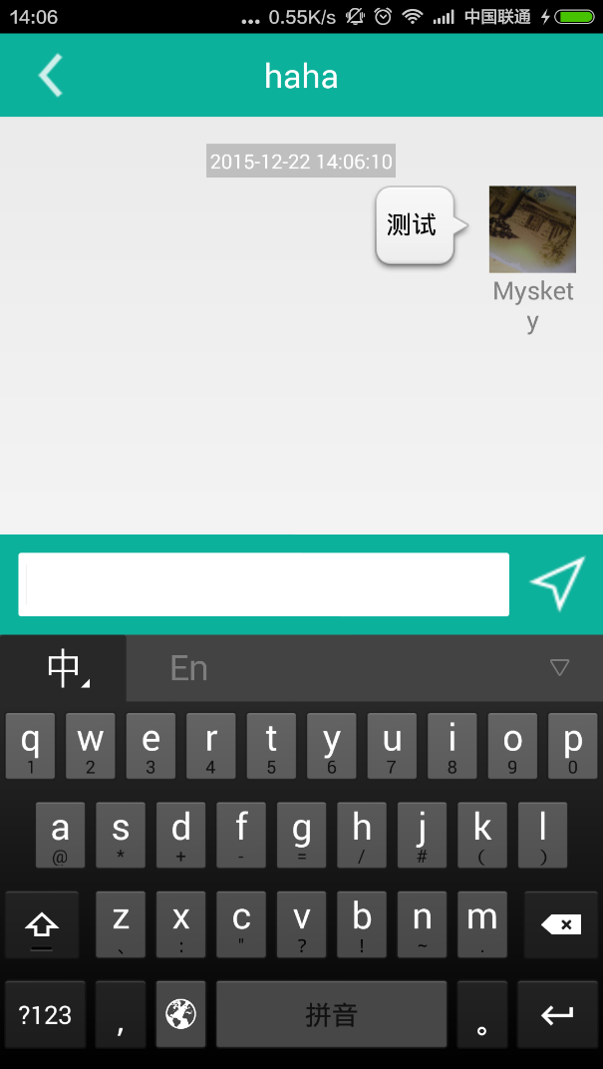
具体实现功能页面
通信界面
通信功能主要用于买家与卖家之间的沟通交流用于完成线下的交易，服务器会自动为拍下商品的用户与卖家建立起好友关系，方便通话。

Slide 10
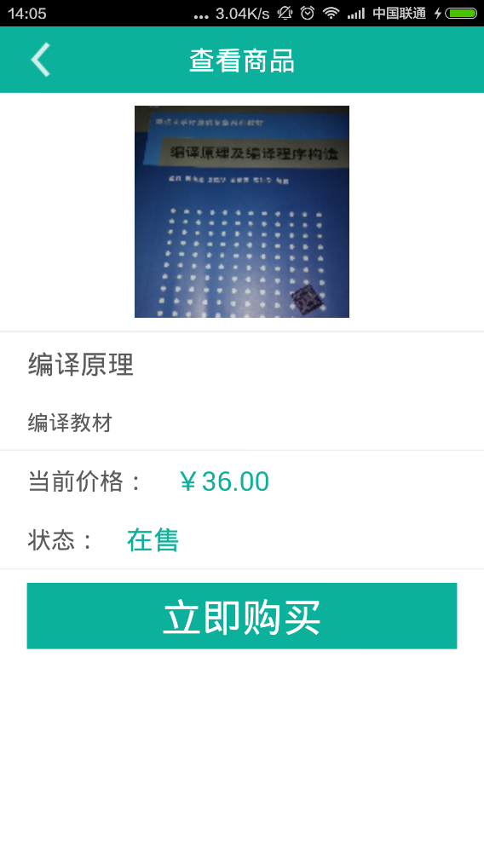
具体实现功能页面
图书展示界面
支持拍照上传商品的图片，并给出相关简介，由卖家定下价格，并发布出去

Slide 11



Competitors 竞争
竞争肯定是有的，而且应该很大，主要分为线上和线下：
线上：各类二手平台
线下：线下方面就是各种二手商店的收购和贩卖
对于以上竞争我们的优势就在于软件面向的对象比较小众，贴近
生活，而且同学之间彼此信誉度比较高，交易更有保障

Slide 12
Delivery 交付
交付这方面我觉得我们主要是校园推广。这也分线上和线下。
线上我们可以通过微信群、qq群、微信朋友圈等方式
线下我们可以通过扫二维码下载应用送礼品、发传单、张贴海报等方式

Slide 13
Thank you

